Slide 1

WTF is an Arduino?
George Brindeiro

Slide 2

Não lembro de mais nada da semana passada...

Slide 3


Slide 4
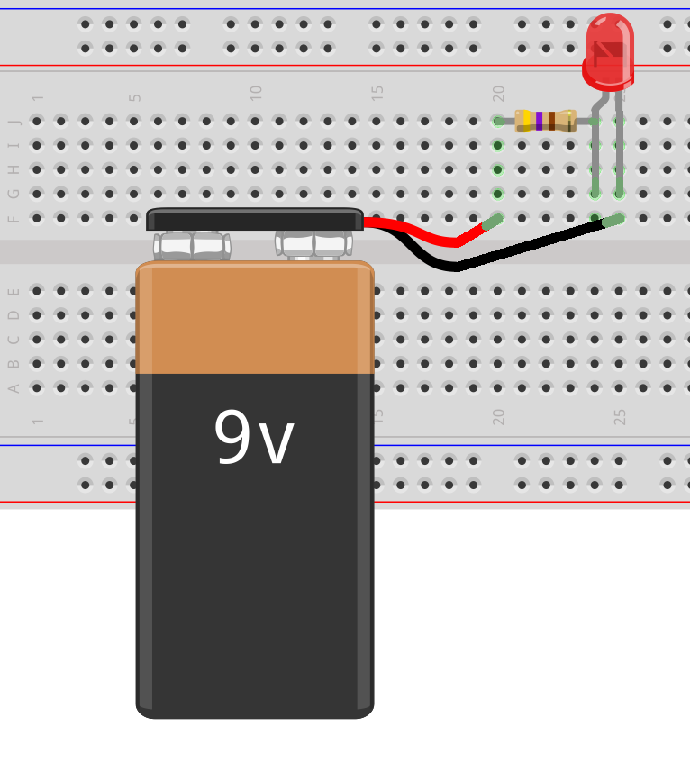
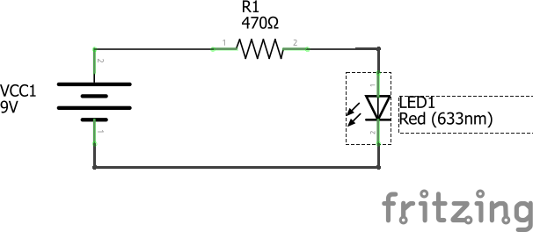
Circuitos básicos: LED e Resistor

Slide 5

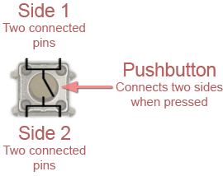
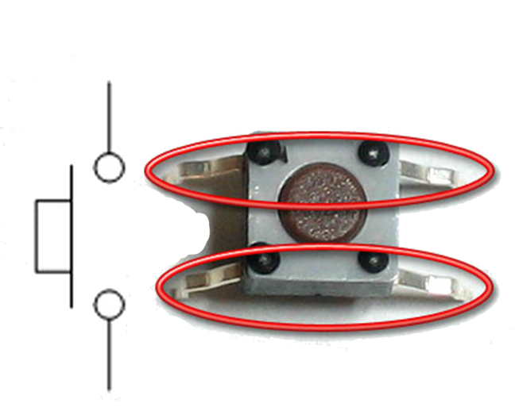
Botão “Pushbutton”
Pares de pinos conectados (lados opostos)
Normalmente aberto
Apertar botão fecha circuito (conecta pinos eletricamente)

Slide 6
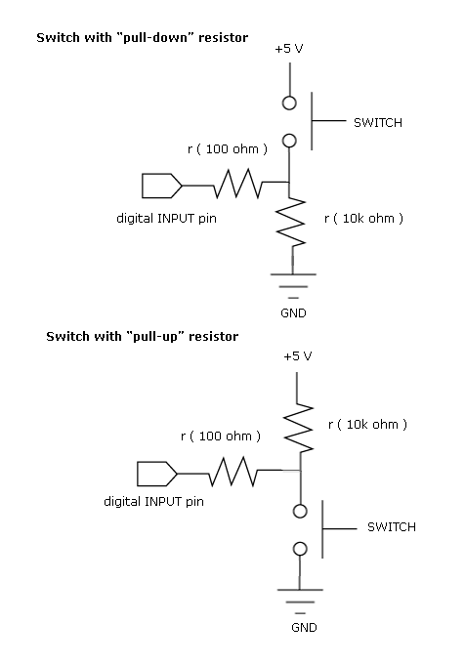
Truque: Pull-up ou Pull-down
Pull-up
Pull-Down

Slide 7
Programando: Entrada/Saída Digital
Funções
Argumentos
pinMode(pin, mode)
pin: 0-13 (analog: A0-A7)
mode:
INPUT para digitalRead
INPUT_PULLUP para digitalRead com pull-up interno (> Arduino 1.0.5)
OUTPUT para digitalWrite
digitalWrite(pin, level)
digitalRead(pin)
level: HIGH (5V) ou LOW (GND)

Slide 8

Variáveis
Às vezes você quer guardar um dado: número, texto, etc.
Variáveis são “caixinhas” pra fazer isso
char
byte
int
unsigned int
long
unsigned long
float
double
http://arduino.cc/en/Reference/VariableDeclaration

Slide 9

condição
if
expressões
if/else
switch/case
operadores

Slide 10
Arduino Reference
http://arduino.cc/en/Reference/HomePage

Slide 11
Atualizando o sketchbook
Arquivos do curso: https://github.com/georgebrindeiro/wtf-is-an-arduino
Download ZIP e extrair em seguida
File -> Preferences -> Sketchbook location
Colocar a pasta extraída wtf-is-an-arduino/sketchbook

Slide 12
3
Entrada e Saída Analógica:
Superando a dicotomia HIGH/LOW

Slide 13
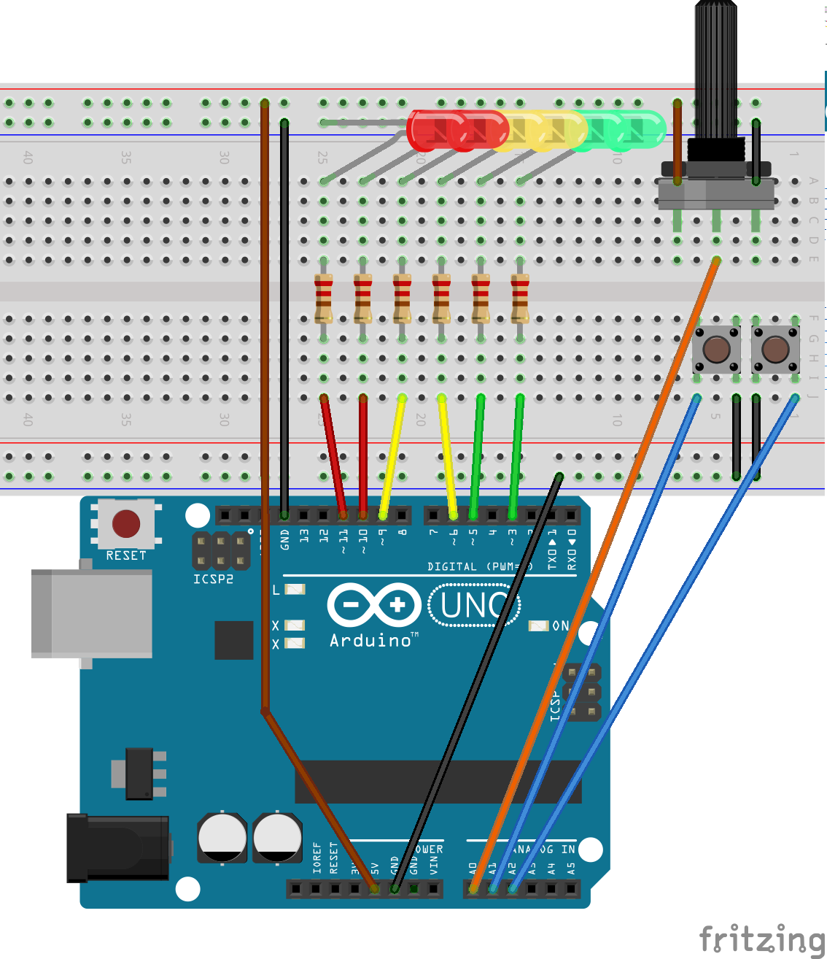
Vamos montar!
6 resistores 330R
6 LEDs
2 botões
1 potenciômetro
Fios jumper
Protoboard
Arduino

Slide 14
Lesson3_1_AnalogInput
Dêem upload no código e observem o comportamento
Passo-a-passo do código: analogRead
Modificação para olhar valores lidos na serial:
Adicionar no setup(): Serial.begin(9600);
Adicionar no loop(): Serial.println(sensorValue);
Abram o Serial Monitor (lupa no canto superior direito)

Slide 15
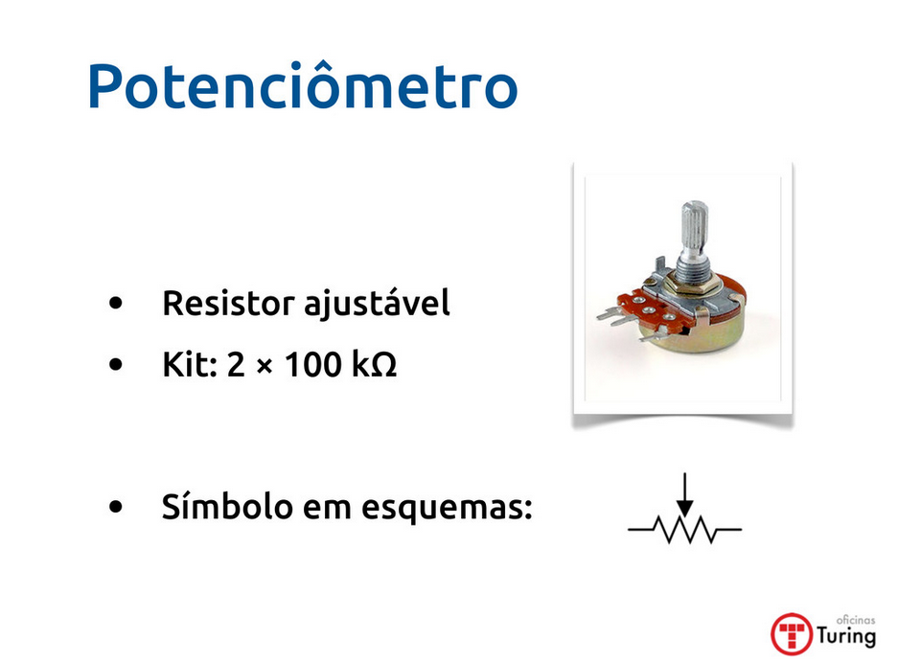
Fonte:
https://speakerdeck.com/ramalho/arduino-101

Slide 16
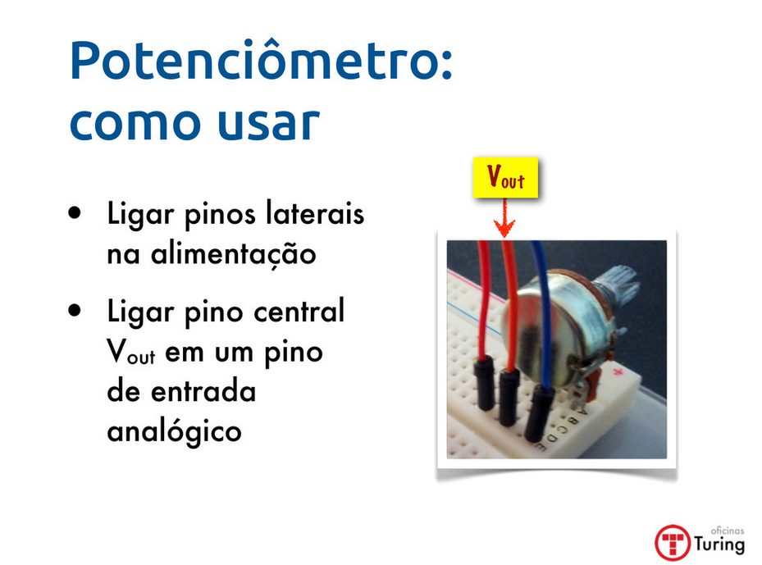
Fonte:
https://speakerdeck.com/ramalho/arduino-101

Slide 17
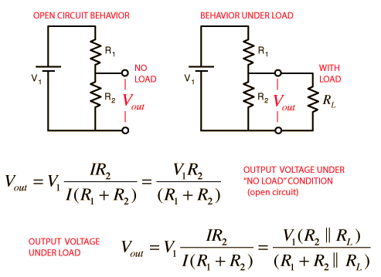
Divisor de tensão

Slide 18
Divisor de tensão
Resistor “em paralelo”

Slide 19
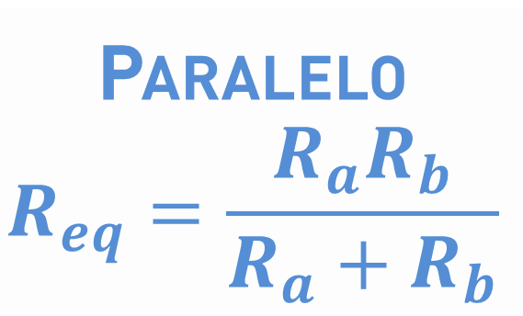
Resistores em Paralelo
Paralelo
$$R_{eq}=\frac{R_{a}R_{b}}{R_{a}+R_{b}}$$
Paralelo = divide corrente, mesma tensão

Slide 20
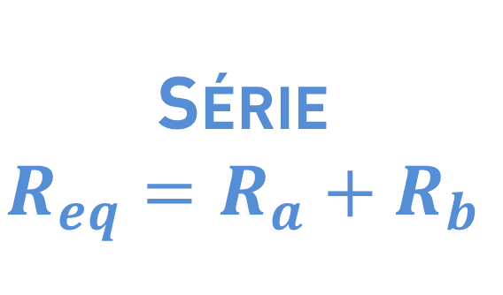
Resistores em Série
Série
$$R_{eq}=R_{a}+R_{b}$$
Série = divide tensão, mesma corrente

Slide 21
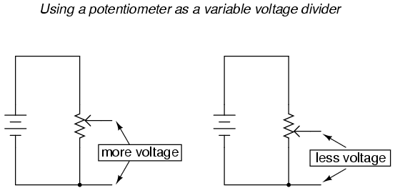
Divisor de tensão: Potenciômetro

Slide 22
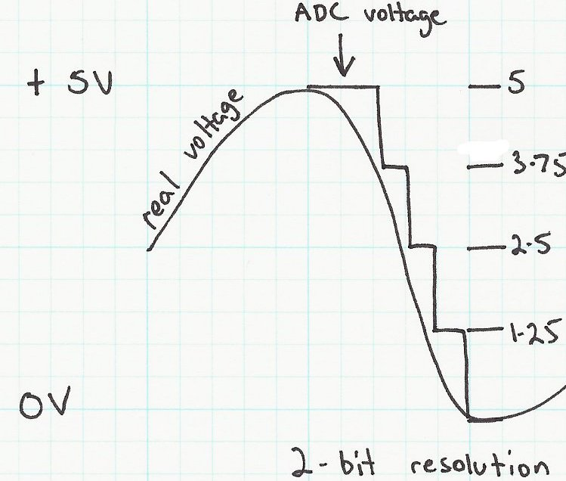
ADC: Conversor Digital-Analógico
VREF: máximo do ADC
Resolução: tamanho da variável inteira (digital) usada pra representar sinal (analógico)
# de Canais: quanto sinais dá pra ler com o mesmo circuito ADC

Slide 23
Lesson3_2_AnalogInOutSerial
Dêem upload no código e observem o comportamento
Passo-a-passo do código: analogWrite, map, const
Abram o Serial Monitor e vejam o map funcionar!

Slide 24
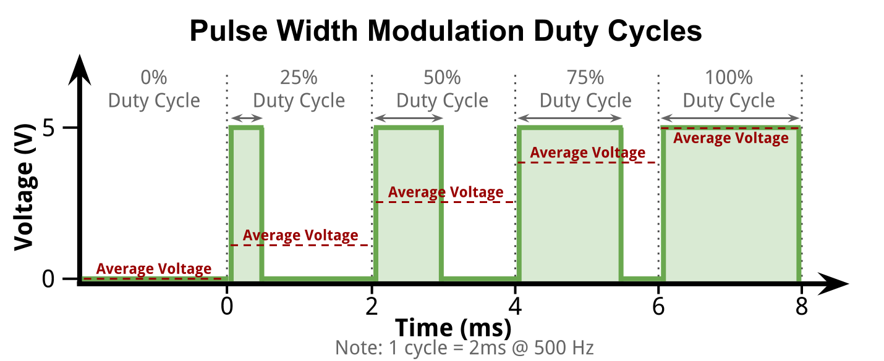
PWM: Modulação por Largura de Pulso
Contador de 8 bits: ciclos de 0 -> 255
Circuitos “lentos”: só respondem ao valor médio!
Outros casos pedem um capacitor... mas não vem ao caso

Slide 25


Slide 26
Lesson3_3_PotBar
Dêem upload no código e observem o comportamento
Passo-a-passo do código: map em outro contexto, switch/case
Funcionou como esperado? Se não, o que faltou?
Mais um comando: break

Slide 27
Lesson3_4_PotLoopBar
Dêem upload no código e observem o comportamento
O que mudou pro exemplo anterior?
Passo-a-passo do código: vetor, while, for

Slide 28
Vetores
Às vezes você quer guardar vários dados de forma fácil...
Vetores permitem você fazer isso, acessando com índices
Tamanho fixo, determinado quando você declara!
0
1
2
3
4
0
0
1
0
1
2
3
http://arduino.cc/en/Reference/Array

Slide 29
while
Enquanto condição for verdadeira, executa bloco de código
int sensorValue = 0;
while(sensorValue < 300)
{
// código que vai ser executado se sensorValue < 300
sensorValue = analogRead(A0);
}

Slide 30
do/while
Igual ao while, só que testa condição no final. Ou seja: executa pelo menos uma vez, independente da condição.
int sensorValue;
do
{
sensorValue = analogRead(A0);
} while(sensorValue > 300);

Slide 31
for
Executa initialização e então repete bloco de código enquanto condição for verdadeira. Antes de testar a condição, executa a expressão de fim de ciclo (e.g. incremento/decremento)
for(int i = 0; i < 6; i++)
{
// Imprime 0, 1, 2, 3, 4, 5 na porta serial
Serial.println(i);
}

Slide 32
break
Sai imediatamente do laço de repetição mais interno
Sai imediatamente do switch/case
while(true)
{
if(digitalRead(3))
break;
}

Slide 33
continue
Pula direto para a próxima execução do for, sem terminar o restante do bloco de código
for(int i = 0; i < 6; i++)
{
Serial.println(i);
if(i > 2) // Imprime 0, !, 1, !, 2, 3, 4, 5 na porta serial
continue;
Serial.println(“!”);
}

Slide 34
Lesson3_5_Fading
Dêem upload no código e observem o comportamento
Passo-a-passo do código
Como fazer ficar mais rápido/devagar?

Slide 35
Desafios
Lesson2_5_UpDownBar + Lesson_3_2_AnalogInOutSerial
Quero que o potenciômetro mude o brilho dos LEDs
E os botões digam quantos estão ligados/desligados!
Árvore de natal
Quero três padrões diferentes de pisca
O potenciômetro deve mudar a velocidade de todos padrões
Os botões devem permitir escolher qual padrão é executado
Entradas Saídas
Botões: pinos A1 e A2 LEDs: pinos 11, 10, 9, 6, 5, 3
Potenciômetro: pino A0

